Slide 1



Slide 2

Contexto histórico do RSC no SINASEFE
O RSC surge após a greve de 2012, a partir da continuidade daquelas negociações, sendo fechado o modelo pretendido no ano seguinte em 2013, com a sua implementação ocorrendo posteriormente.
A implantação do RSC é acompanhada de muita desconfiança por parte da categoria, mas acabou se convertendo num processo muito amplo, que atingiu um volume maior de docentes do que se previa.
A ideia inicial buscava democratizar e reconhecer os conhecimentos adquiridos e produzidos pelos antigos docentes da Rede Federal de Ensino Profissional, Científico e Tecnológico que não realizaram um desenvolvimento acadêmico ao longo da sua vida funcional.
A implantação ocorreu de maneira ampla e sofreu mais adiante questionamentos por parte dos governos fascistas após o golpe de 2016. Além da fiscalização da CGU que apontou falhas na implantação e desenvolvimento da aplicação daquele mecanismo.

Slide 3
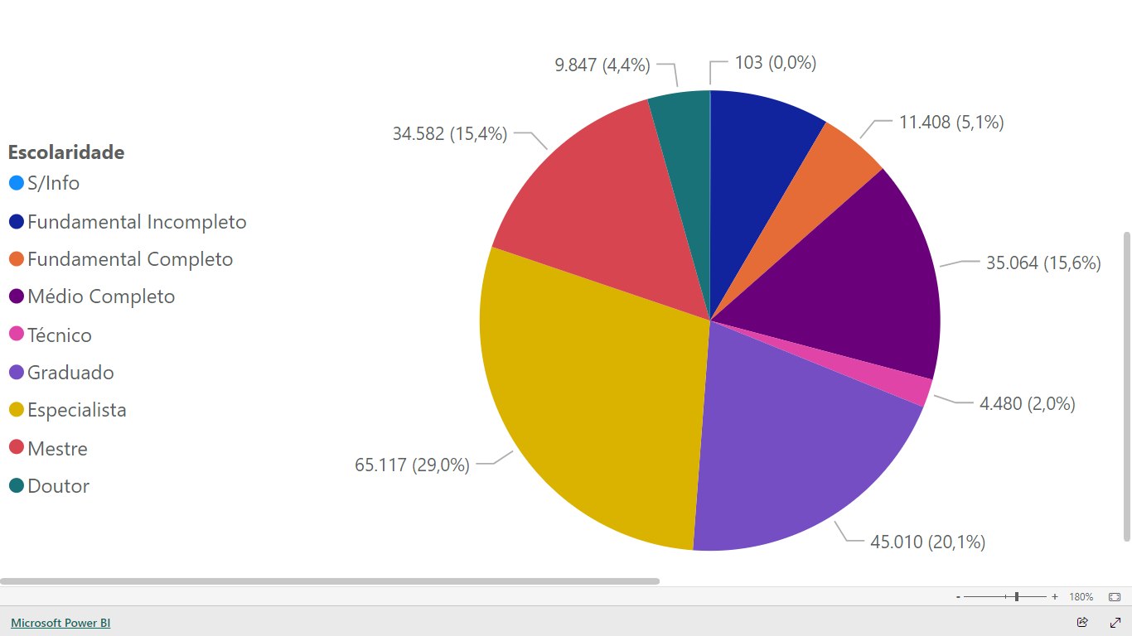
Situação da Escolaridade das/dos integrantes do PCCTAE
FONTE: Consulta FalaBr / MGI (2024)

Slide 4
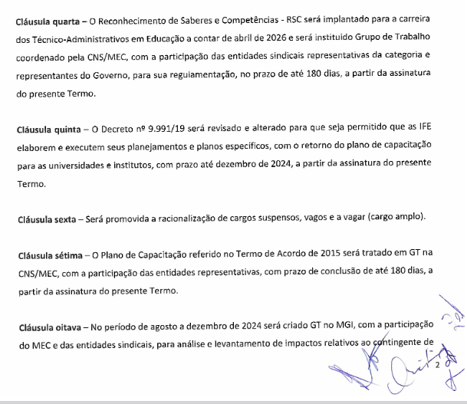
Termo de Acordo da Greve 2024 – Sobre RSC
O prazo para a regulamentação da RSC termina na primeira quinzena de janeiro de 2025

Slide 5
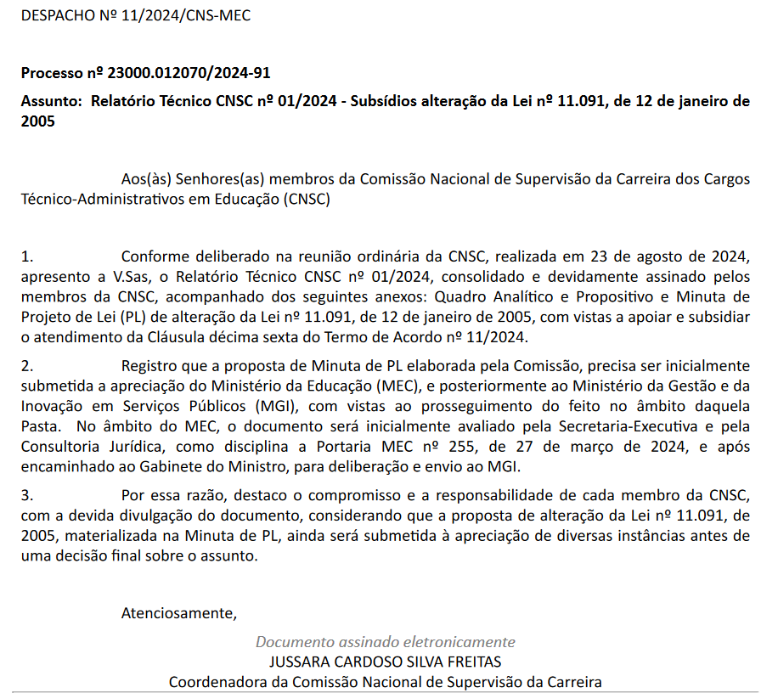
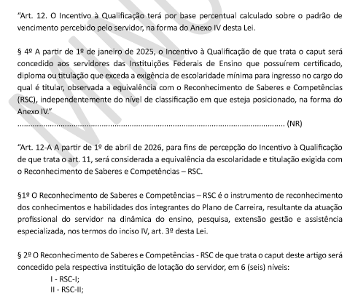
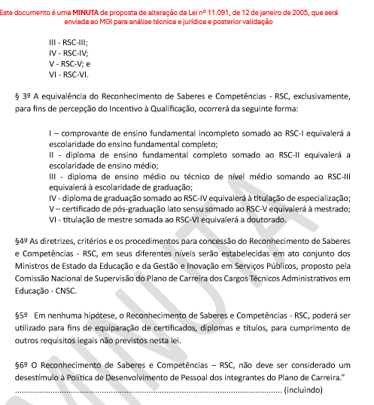
Minuta do Projeto de Lei elaborado pela CNS-MEC (artigos RSC)

Slide 6
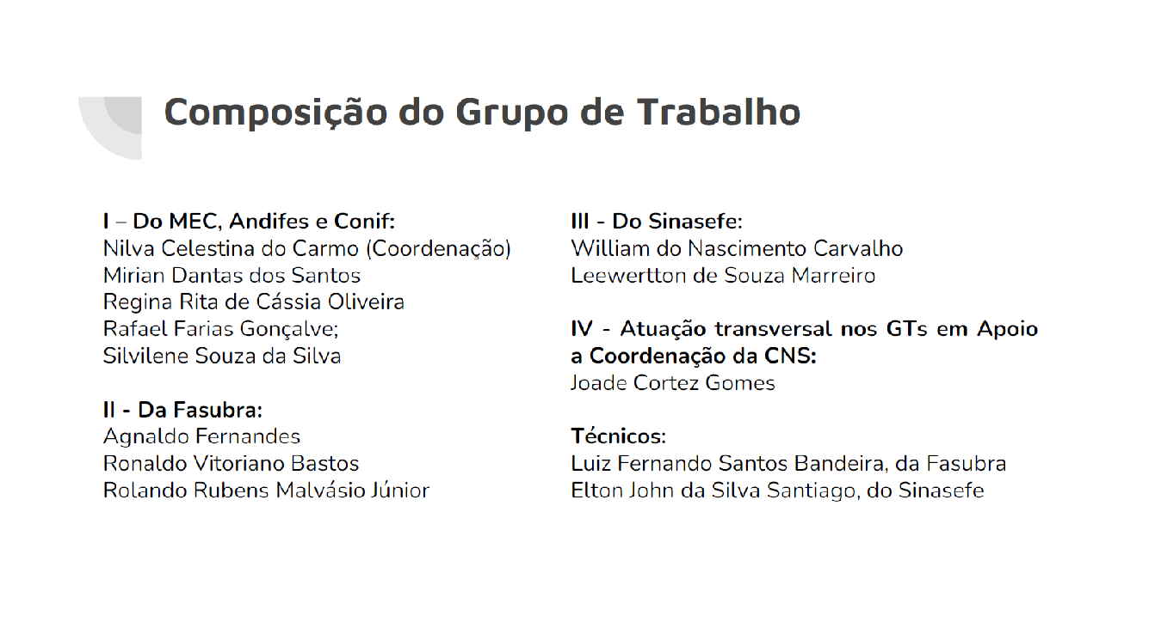

Slide 7
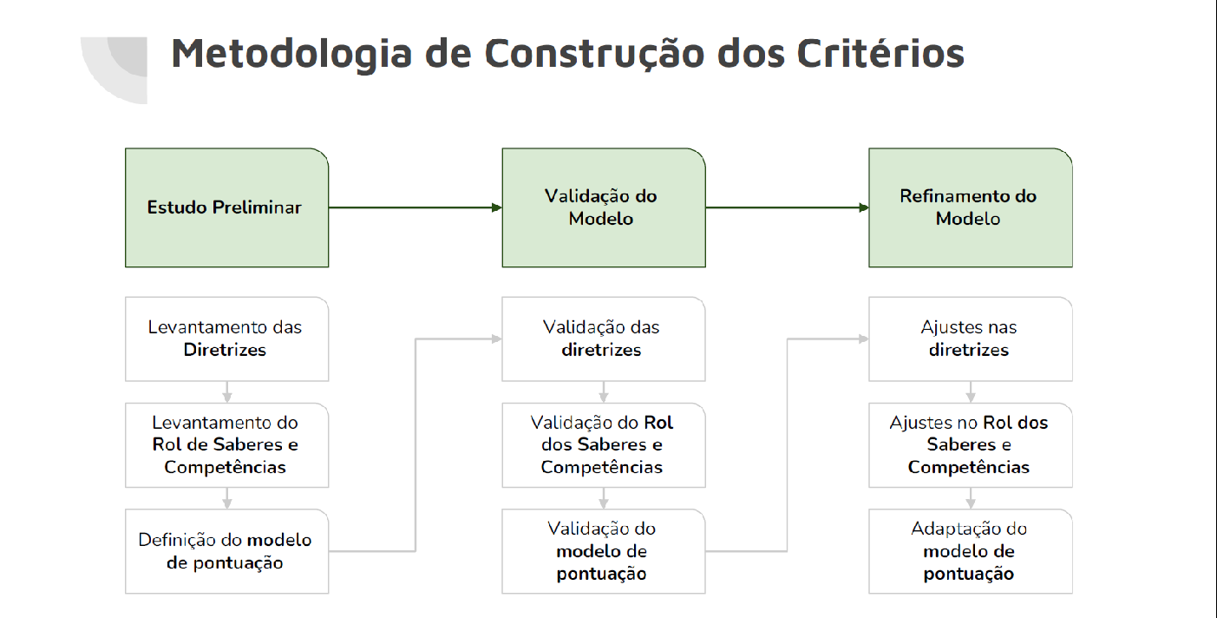

Slide 8
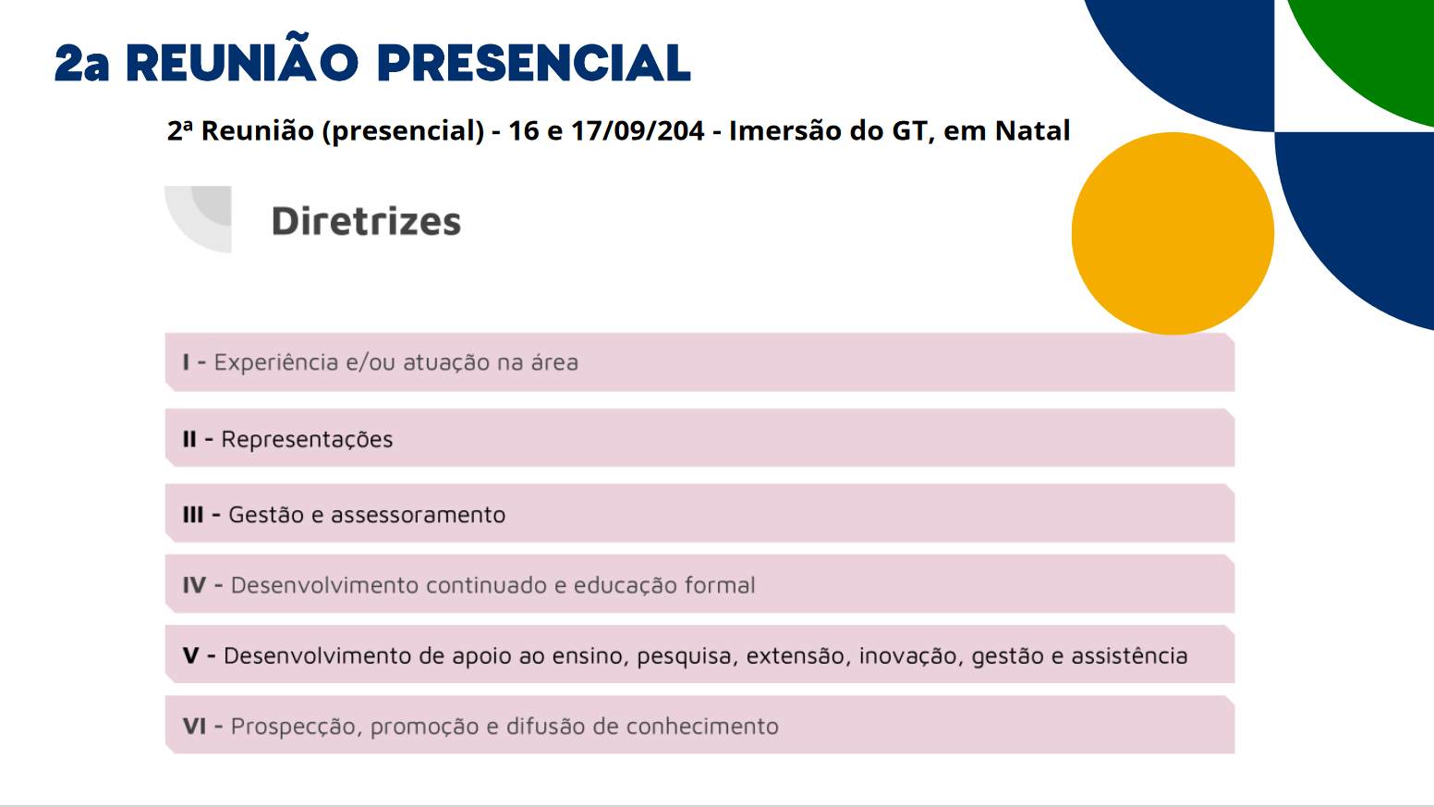

Slide 9
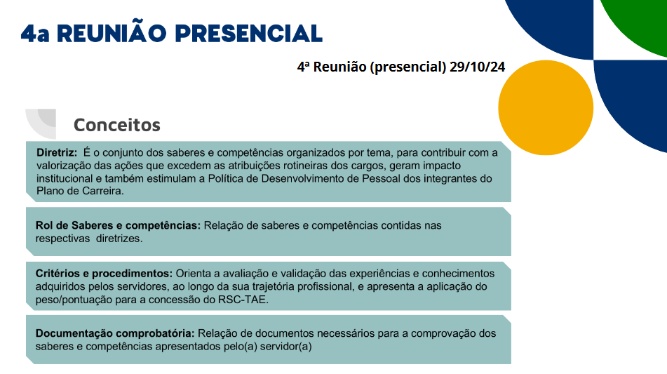

Slide 10
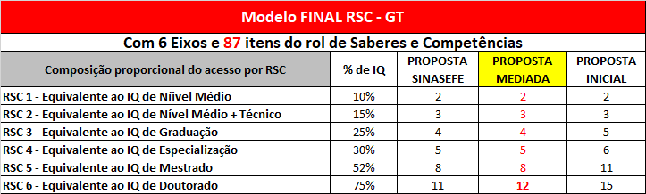
POLÊMICAS RESOLVIDAS ANTES DA CONCLUSÃO DA PROPOSTA
Inicialmente o governo queria definir que só ocorresse um máximo de 5 (cinco) pontos por item do rol de saberes e competências. Nós do SINASEFE batemos o pé e fizemos a reversão do processo dentro do GT;
O Governo apresentou durante quase todas as reuniões a necessidade de seguir as orientações do TCU de somente utilizar os saberes e competências anteriores ao ingresso no Cargo em até cinco anos apenas. O SINASEFE defendeu e tem mantido a posição de seguir a mesma lógica inicial para os docentes, mesmo que hoje o relatório do TCU esteja sendo utilizado por várias IFEs para ignorar o que apresentado com data anterior a estes 5 (cinco) anos;
Parte do GT apresentou uma proposta de número mínimo de pontuação necessária para o atingimento de cada RSC e aí nós apresentamos uma contraproposta. No último período fizemos uma pesquisa que acabou apontando como possível o que estamos propondo.

Slide 11
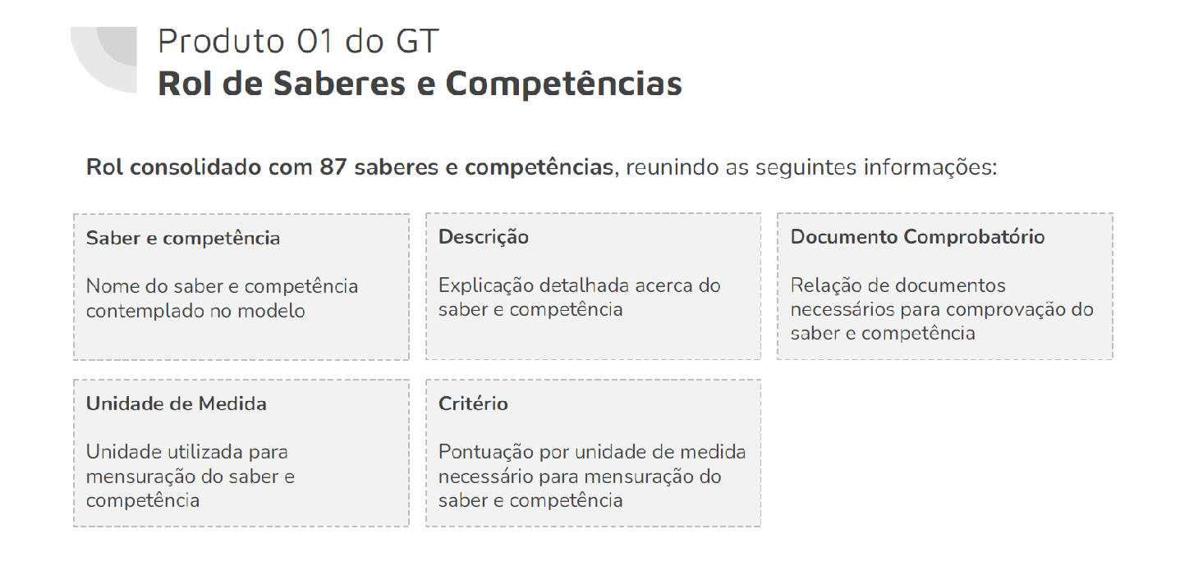
89

Slide 12
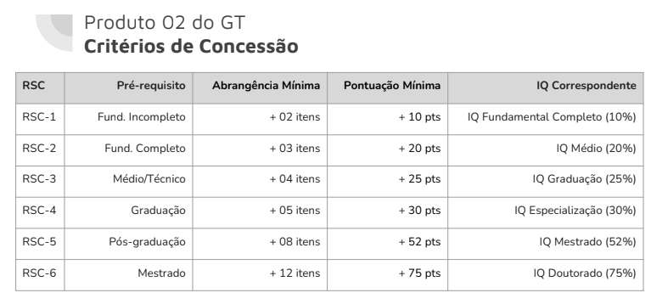

Slide 13
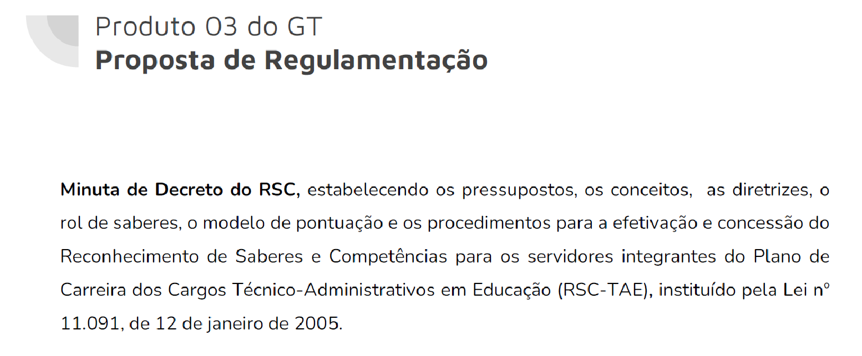

Slide 14
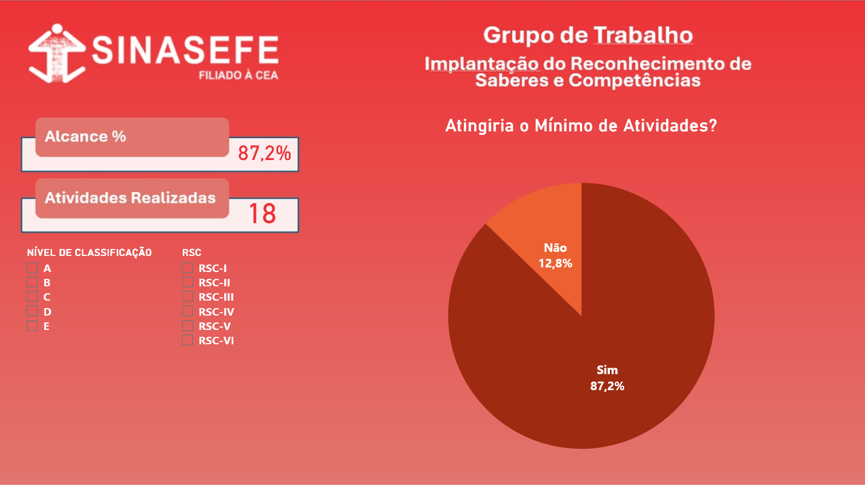


Slide 15
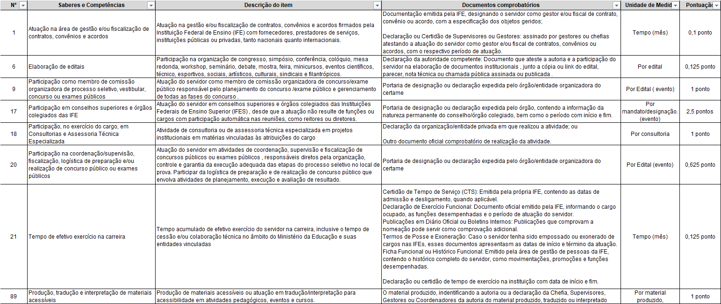
ANEXO I DO DECRETO QUE REGULAMENTA O RSC – ROL ÚNICO DE SABERES E COMPETÊNCIAS
https://docs.google.com/spreadsheets/d/1SXoHAHiTKi3DLwX9MIZ7MmzW5f79F-HPMZT0bsvhg3c/edit?usp=sharing

Slide 16
